Slide 6
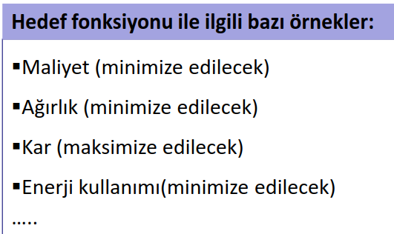

Slide 8
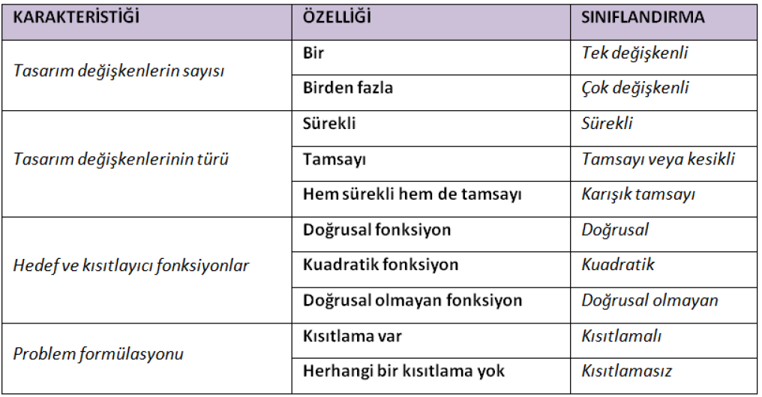
Pek çok optimizasyon algoritması bulunmaktadır.
Ancak bu metotların çoğu ancak belirli bir tür problemin çözümü için geliştirilmiş
yöntemlerdir.
Bu nedenle, optimizasyon probleminin çözümü için gerekli metodun seçimi için,
optimizasyon probleminin türünün belirlenmesi önemlidir.

Slide 9
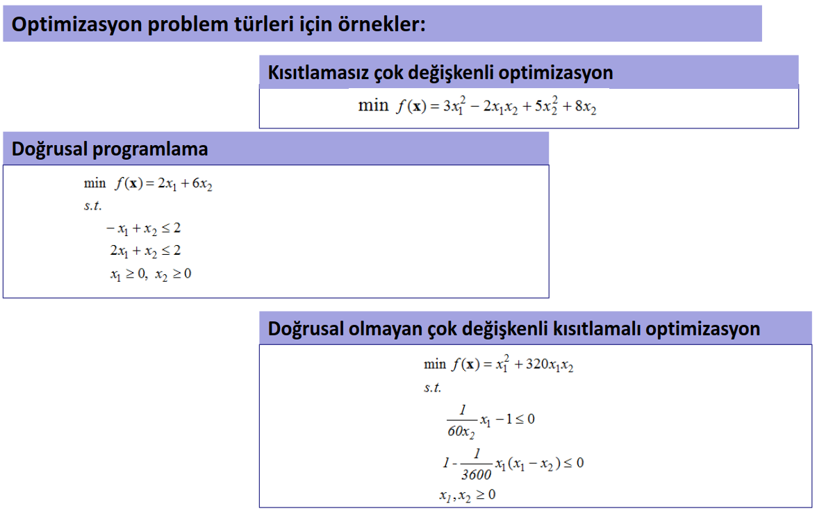

Slide 10
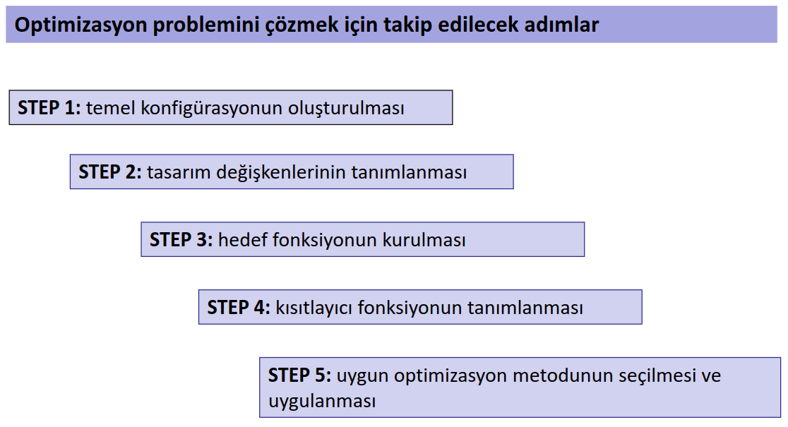

Slide 12
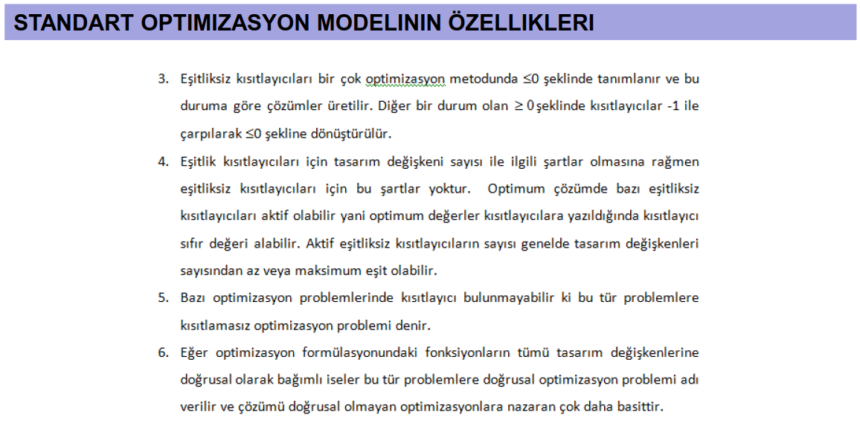

Slide 13
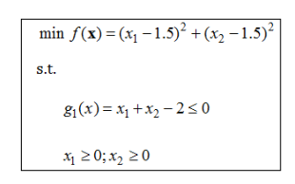
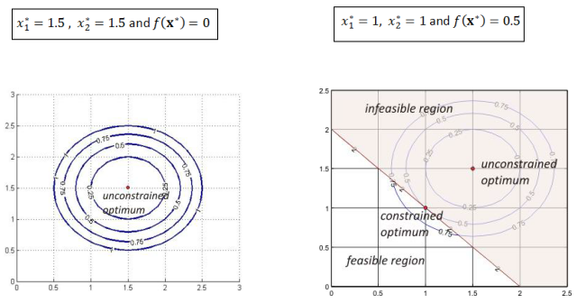

Slide 14
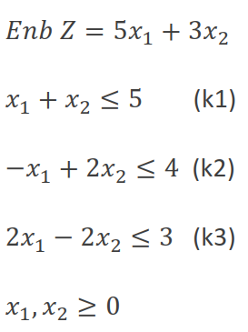
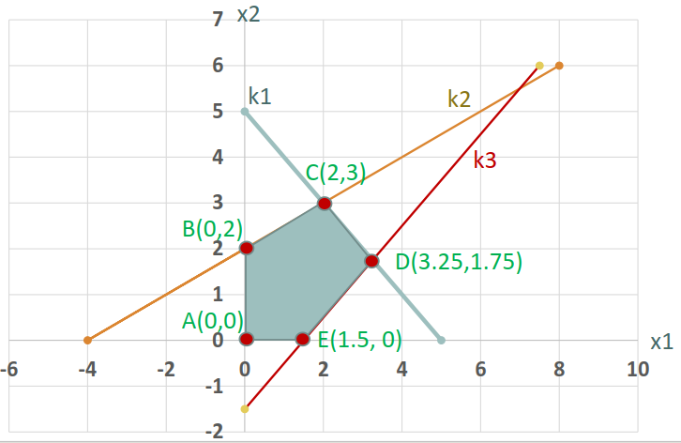
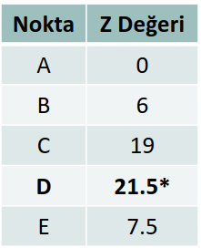

Slide 15
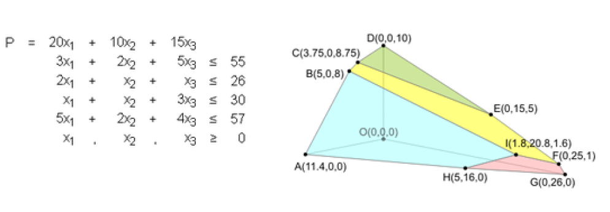

Slide 16
Optimize

Slide 17
